Slide 1


A* Algorithm을 이용한
SCV의 이동경로 찾기
한명진
(mymyeong@naver.com)

Slide 2
목 차
1
2
3
4
문제 정의
Algorithm 설계
UML
실행 화면

Slide 3
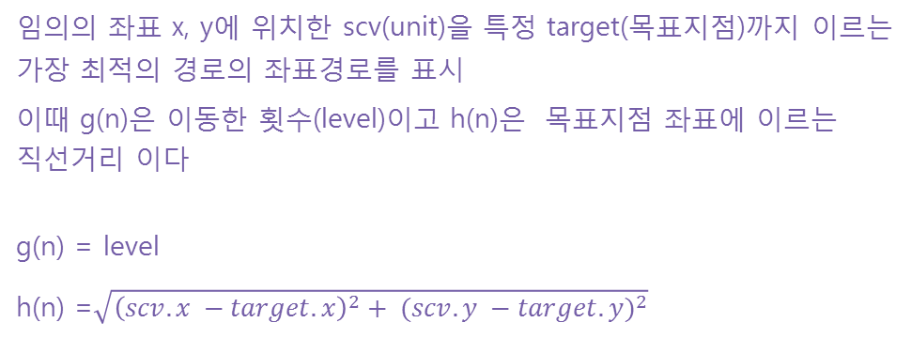
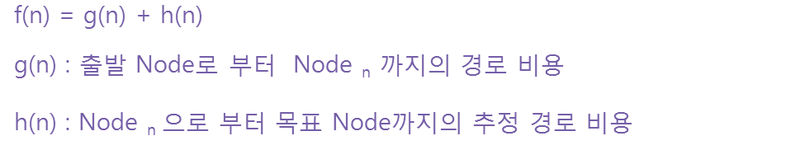
문제 정의
A* algorithm
출발Node로 부터 목표Node 까지의 최적경로를 탐색하기 위한 것이다.
이를 위해서는 각각의 Node에 대한 평가함수를 정의해야 한다.
평가 함수
$$\text{f}\text{(}\text{n}\text{) = }\text{g}\text{(}\text{n}\text{) + }\text{h}\text{(}\text{n}\text{)}$$
$\text{g}\text{(}\text{n}\text{)}$ : 출발 Node로 부터 Node _{n} 까지의 경로 비용
h(n) : Node _{n} 으로 부터 목표 Node까지의 추정 경로 비용
1
문 제
임의의 좌표 x, y에 위치한 scv(unit)을 특정 target(목표지점)까지 이르는
가장 최적의 경로의 좌표경로를 표시
이때 g(n)은 이동한 횟수(level)이고 h(n)은 목표지점 좌표에 이르는
직선거리 이다
g(n) = level
h(n) =$\sqrt{{\left(scv.x −target.x\right)}^{2}+ {(scv.y −target.y)}^{2}}$

Slide 4
설 계
f(node) : h(node) + g(node)
시 작
h(node) : 목표까지의 추정비용
g(node) : node까지의 비용
최적 노드인지 ?
최적노드 = 현재노드
no
yes
다음 이동경로가 있는가?
yes
2-1
다음경로중 최적노드로
no
yes
출 력

Slide 5
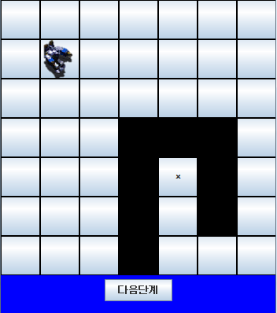

설 계
h(n) = g(n) + f(n)
2-2
h(n) = 1 + 4
h(n) = 1 + 4
h(n) = 1 + 4
h(n) = 1 + 3
h(n) = 1 + 2
h(n) = 1 + 3
h(n) = 1 + 4
h(n) = 1 + 4
h(n) = 2 + 3
h(n) = 2 + 3
h(n) = 2 + 2
h(n) = 2 + 2
h(n) = 2 + 3
h(n) = 2 + 3

Slide 6
UML
SCV
MoveTree
position:point
parent:MoveTree
child:ArrayList<MoveTree>
direction:String
level:int
scv:Scv
Scv()
Scv(Point)
Move(Direction):Point
MoveTree(Scv)
addChild(MoveTree, String):void
Direction
UP:Direction
DOWN:Direction
RIGHT:Direction
LEFT:Direction
LEFT_UP:Direction
LEFT_DOWN:Direction
RIGHT_UP:Direction
RIGHT_DOWN:Direction
Map
MAX_LEVEL:int
MAX_X:int
MAX_Y:int
WALL:int
lnode:MoveTree
map:int[][]
route:Stack<MoveTree>
scv:Scv
target:Point
3
Direction()
MoveScv
Map(int[][], Scv, Point)
init():void
isMoveablePoint(Point):boolean
getWeigth:int
printMap():void
printMap(int[][], Scv):void
nextMove(MoveTree):void
getRoute(MoveTree):void
main(String[]):void

Slide 7




주요 코드
Scv
이동 방향에 대한 정보를 가리키는 Direction, enum으로 Scv 클래스 내에 선언
MoveTree
현재 비용 level, 이전 노드를 가리키는 parent, 자식노드의 정보를 가지는 child,
이전노드로부터의 방향, direction, 객체의 정보를 가지는 scv
4-1
자식 노드를 추가하는데 필요한 작업을 하는 addChild
Map
최대 X, Y 상수 선언, 벽은 -999로 표현
최대 탐색 비용 설정 : 25
map, scv객체, 목표지점

Slide 8

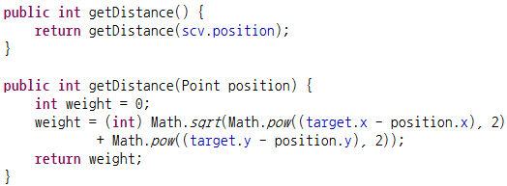
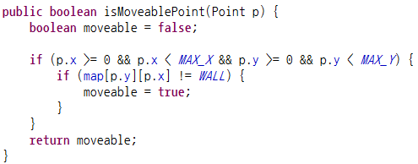
주요 코드
Map
최적경로를 저장하는 route, 최적경로를 가르키는 lnode
4-2
목표와의 거리를 구하는 getDistance
이동 가능한 좌표인지 검사하는 isMoveablePoint

Slide 9
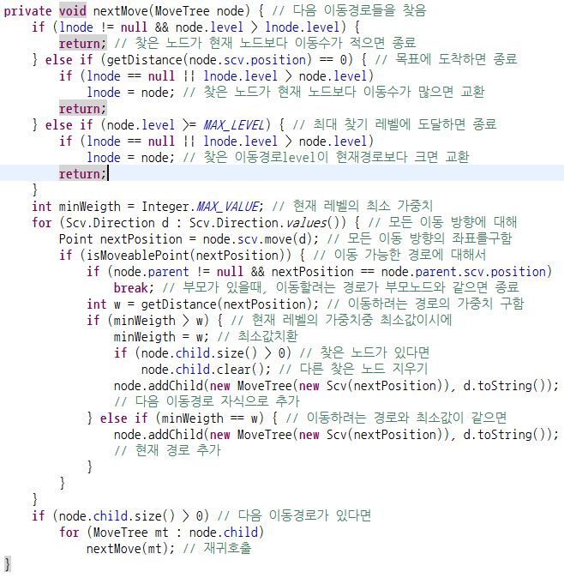
주요 코드
Map
4-3
다음 경로를 찾는 nextMove

Slide 10
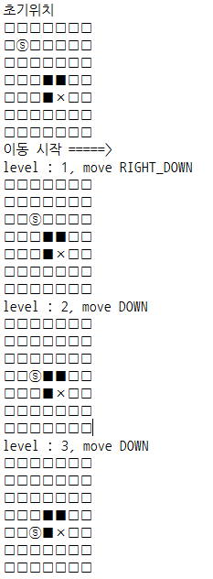
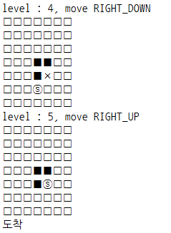
실행 화면
Console
현재 SCV 위치
벽(이동 불가영역)
이동 가능한 영역
목표 위치
4-1

Slide 11
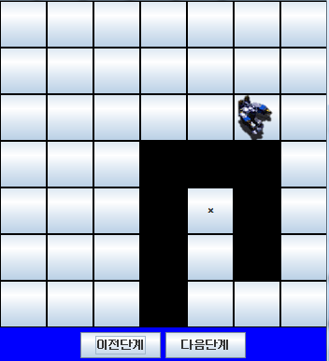
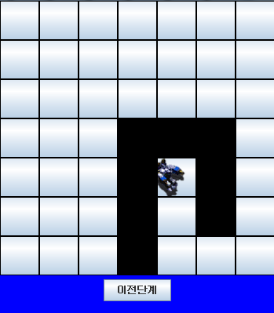
실행 화면
Swing
4-2
누르면 다음 경로로 이동
누르면 이전 경로로 이동

Slide 12
감사합니다

